Slide 1
Knox安全框架调研报告
2016年05月

Slide 2
目录
一、概述
二、大数据集群系统的集中式管理
三、身份认证
四、服务授权
五、审计
六、Knox的优势
Notes:
问题、目标、思路、原则、技术路线、方案和计划
结合集中化、大数据的变化

Slide 3

Apache Knox是什么？
一种可扩展的反向代理框架
简化Hadoop安全服务，方便用户和Hadoop服务提供者
提供Hadoop的Rest API和基于HTTP边界安全服务
  提供令牌认证
  提供用户服务的授权
支持访问大多数常用的Hadoop服务
可以集成企业身份认证系统
支持多集群
Notes:
问题、目标、思路、原则、技术路线、方案和计划
结合集中化、大数据的变化

Slide 4

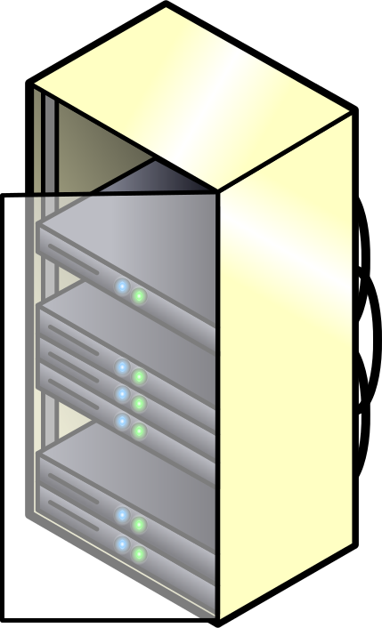




边界安全
需要边界防火墙
Knox Gateway 通过防火墙控制所有Hadoop的Rest API访问
REST API
REST API
User
Hadoop集群不受影响
防火墙仅允许通过Knox 主机特定端口的连接
Gateway
Hadoop
服务
防火墙
Notes:
问题、目标、思路、原则、技术路线、方案和计划
结合集中化、大数据的变化

Slide 5
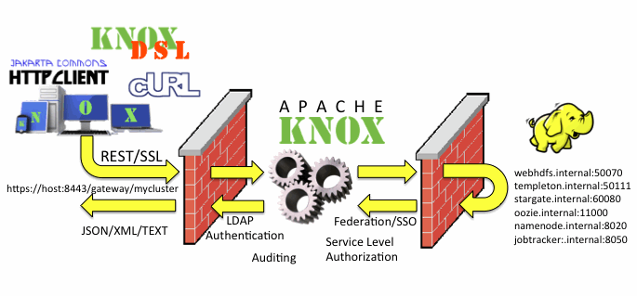
原理

Slide 6

REST API 的实现: 局域网访问模型
直接通过REST API访问
Hadoop
DMZ
REST API
REST API
Desktop
Gateway

Slide 7
目录
一、概述
二、大数据集群系统的集中式管理
三、身份认证
四、服务授权
五、审计
六、Knox的优势
Notes:
问题、目标、思路、原则、技术路线、方案和计划
结合集中化、大数据的变化

Slide 8
统一的拓扑文件管理
一个拓扑文件对应一个knox cluster
拓扑文件描述特定的cluster所提供的服务
文件目录：<GATEWAY_HOME>/conf/topologies
文件名即cluster名，访问路径：https://{gateway-host}:{gateway-port}/{gateway-path}/{cluster-name}/webhdfs
  sandbox.xml -> http://localhost:8443/gateway/sandbox/webhdfs/…
<topology>
<gateway>
<provider>
<role>authentication</role>
<name>custom</name>
</provider>
</gateway>
<service>
<role>WEBHDFS</role>
<url>http://localhost:50070</url>
</service>
</topology>
认证提供商角色： authentication, identity-assertion,
authorization, hostmap
WebHDFS服务地址和端口

Slide 9
统一的用户管理
用户配置文件：{GATEWAY_HOME}/conf/ users.ldif
每个cluster用户权限配置，通过拓扑文件进行配置
<topology>
<gateway>
<provider>
<role>authentication</role>
<name>ShiroProvider</name>
<enabled>true</enabled>
<param> <name>main.ldapRealm.
userDnTemplate
</name>
<value>uid={0},ou=people,
dc=hadoop,dc=apache,dc=org
</value>
</param>
</provider>
</gateway>
</topology>
# Entry for a sample end user
# Please replace with site specific values
dn:uid=guest,ou=people,dc=hadoop,dc=apache,dc=org
objectclass:top
objectclass:person
objectclass:organizationalPerson
objectclass:inetOrgPerson
cn: Guest
sn: User
uid: guest
userPassword:guest-password
数据源
设置可以访问该knox cluster的用户模板

Slide 10
服务（Service）
Service | Version | Non-Secure | Secure | HA
WebHDFS | 2.4.0
WebHCat/Templeton | 0.13.0
Oozie | 4.0.0
HBase | 0.98.0
Hive (via WebHCat) | 0.13.0
Hive (via JDBC/ODBC) | 0.13.0
Yarn ResourceManager | 2.5.0
Storm | 0.9.3

Slide 11
Knox 服务访问地址 vs. 服务直接访问地址
Service | Direct URL | Knox URL
WebHDFS | http://namenode-host:50070/webhdfs | https://knox-host:8443/webhdfs
WebHCat | http://webhcat-host:50111/templeton | https://knox-host:8443/templeton
Oozie | http://ooziehost:11000/oozie | https://knox-host:8443/oozie
HBase | http://hbasehost:60080 | https://knox-host:8443/hbase
Hive | http://hivehost:10001/cliservice | https://knox-host:8443/hive
可以配置成不同集群的host
一个knox host，一个对应端口
一致路径

Slide 12

多集群支持
一个Knox 可以对应多个集群
拓扑文件名
拓扑文件名
http://knox:8443/gateway/green/webhdfs/v1
http://knox:8443/gateway/blue/webhdfs/v1
green
Production
Cluster
blue
Research
Cluster
Gateway

Slide 13
目录
一、概述
二、大数据集群系统的集中式管理
三、身份认证
四、服务授权
五、审计
六、Knox的优势
Notes:
问题、目标、思路、原则、技术路线、方案和计划
结合集中化、大数据的变化

Slide 14
三、认证
Knox 建立身份认证通过两种方式：
认证提供商
直接接受用户的凭证并根据一些特定用户库验证
基于Apache Shiro项目和LDAP库的基础身份验证
联合提供商
验证一个可信的身份提供者(IdP)为用户签发的令牌

Slide 15
三、认证
认证提供商
一般配置
集群的Web应用绑定 BASIC/LDAP 认证（ shiro.ini ）
[urls] /**=authcBasic [main] ldapRealm=org.apache.shiro.realm.ldap.JndiLdapRealm ldapRealm.contextFactory.authenticationMechanism=simple ldapRealm.contextFactory.url=ldap://localhost:33389 ldapRealm.userDnTemplate=uid={0},ou=people,dc=hadoop,dc=apache,dc=org
拓扑配置
  <provider>
    <role>authentication</role>
    <name>ShiroProvider</name>
    <enabled>true</enabled>
    <param>
      <name>{name}</name>
      <value>{value}</value>
  </param>
  </provider>
<param>
<name>main.ldapRealm</name> <value>org.apache.shiro.realm.ldap.JndiLdapRealm</value>
</param>
<param>
…
</param>
<param>
配置集群拓扑文件后会自动部署，部署后会生成shiro.ini

Slide 16
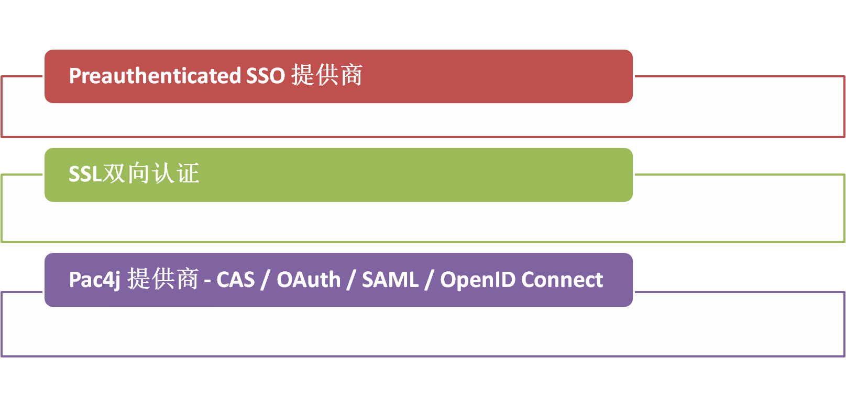
三、认证
2. 联合认证提供商

Slide 17
三、认证
Preauthenticated SSO 提供商
HTTP 请求头令牌，Knox目前支持CA’s SiteMinder和 IBM’s Tivoli Access Manager
示例(CA SiteMinder)：
<provider>
<role>federation</role>
<name>HeaderPreAuth</name>
<enabled>true</enabled>
<param>
<name>preauth.validation.method</name> <!—目前null, preauth.ip.validation-->
<value>preauth.ip.validation</value>
</param>
<param>
<name>preauth.ip.addresses</name> <!—默认null,不认证-->
<value>127.0.0.2,127.0.0.1</value>
</param>
</provider>
curl -k -i --header "SM_USER: guest" -v https://localhost:8443/gateway/sandbox/webhdfs/v1/tmp?op=LISTSTATUS
请求头用例预配置，默认SM_USER
配置属性后需要在http 头信息里加入预配置的用户和组信息进行传输

Slide 18
三、认证
SSL双向认证
用户需要认证Knox， 同样Knox需要客户端认证，客户端需要提供可信的证书才会被Knox接受
在gateway-site.xml的配置 项：
gateway.client.auth.needed (是否需要双向认证,默认false）
gateway.truststore.path（受信库，默认gateway.jks）
gateway.truststore.type（受信库类型，默认JKS)
gateway.trust.all.certs (是否允许所有证书受信）

Slide 19
三、认证
Pac4j 提供商- CAS / OAuth / SAML / OpenID Connect
支持多种协议的身份认证的Java安全引擎
在Knox使用Pac4j, 目前支持以下协议：
CAS
Oauth
SAML
OpenID Connect
实现了SSO单点登录，需要使用KnoxSSO服务

Slide 20



三、认证
示例：Oauth认证
0. 配置 knox 用户为受信任的代理
3. 验证访问令牌(<token>)
请求访问令牌(JWT)
返回不记名令牌
4. 通过为SPNego
Knox认 (i.e. Kerberos)
5. REST API 请求
( kminder)
2. REST API 请求
授权：不记名令牌<token>
kminder

Slide 21
三、认证
SSO--Single Sign On
SSO即单点登录，是在多个应用系统中，用户只需要登录一次就可以访问所有相互信任的应用系统。 即通过一个应用中的安全验证后，再访问其他应用中的受保护资源时，不再需要重新登录验证。(前提权限许可)
Knox的单点登录服务可以由不同提供商提供，如SSOCookieProvider，前述Pac4j 等。

Slide 22
三、认证
KnoxSSO 配置
Pac4j提供SSO服务
<gateway>
<provider>
<role>federation</role>
<name>pac4j</name>
<enabled>true</enabled>
<param>
<name>pac4j.callbackUrl</name> <value>https://127.0.0.1:8443/gateway/knoxsso/api/v1/websso</value>
</param>
<param>
<name>cas.loginUrl</name> <value>https://casserverpac4j.herokuapp.com/login</value>
</param>
</provider>
<provider>
<role>identity-assertion</role>
<name>Default</name>
<enabled>true</enabled>
</provider>
</gateway>
<service>
<role>KNOXSSO</role>
<param>
<name>knoxsso.cookie.secure.only</name>
<value>true</value>
</param>
<param>
<name>knoxsso.token.ttl</name>
<value>100000</value>
</param>
<param>
<name>knoxsso.redirect.whitelist.regex</name>
<value>^/.*$;https?://localhost*$</value>
</param>
<param>
<name>knoxsso.cookie.domain.suffix</name>
<value>.novalocal</value>
</param>
</service>

Slide 23


三、认证
3.秘钥证书库
用户只需要信任Knox的证书
管理员只需要在Knox服务器上管理多种 keys
hdfs
公钥
hdfs
证书
knox
公钥
knox
证书
hive
公钥
hive
证书
hbase
公钥
Hbase证书

Slide 24

三、认证
4. 封装Kerberos
0. Configure knox as trusted proxy
客户端可以不知道集群被Kerberos保护，对于用户是透明的
3. Authenticate kminder:secret
4. Authenticates as
knox via SPNego
(i.e. Kerberos)
1. REST API 请求
2. HTTP基础授权认证需求
kminder:secret
5. REST API Request
doAs kminder
knox
keytab

Slide 25
目录
一、概述
二、大数据集群系统的集中式管理
三、身份认证
四、服务授权
五、审计
六、Knox的优势
Notes:
问题、目标、思路、原则、技术路线、方案和计划
结合集中化、大数据的变化

Slide 26
服务级别授权
通过服务的ACL属性配置：设置用户、用户组和IP的访问资源的权限
配置文件位于<GATEWAY_HOME>/conf/topologies目录下的xml文件中。
<provider>
<role>authorization</role>
<name>AclsAuthz</name>
<enabled>true</enabled>
<param>
<name>WEBHDFS.acl</name>
<value>*;admin;127.0.0.1</value>
</param>
</provider>
格式如下：
<param>
<name>{serviceName}.acl</name>
<value>username[,*|username...];group[,*|group...];ipaddr[,*|ipaddr...]</value>
</param>

Slide 27
服务级别授权
ACL策略mode属性默认是AND，可以通过acl.mode进行设置:AND |OR
具体服务service配置格式
<param>
<name>{serviceName}.acl.mode</name>
<value>OR</value>
</param>
全局配置设置
<param>
<name>acl.mode</name>
<value>OR</value>
</param>

Slide 28
服务级别授权
acl混合策略使用场景
<param>
<name>acl.mode</name>
<value>OR</value> </param>
<param>
<name>webhdfs.acl.mode</name>
<value>AND</value>
</param>
<param>
<name>webhdfs.acl</name
<value>hdfs;admin;127.0.0.2,127.0.0.3</value>
</param>
<param>
<name>webhcat.acl</name>
<value>hdfs;admin;127.0.0.2,127.0.0.3</value>
</param>
Notes:
<topology> <gateway> <provider> <role>authentication</role> <name>ShiroProvider</name> <enabled>true</enabled> <param> <name>main.ldapRealm</name> <value>org.apache.shiro.realm.ldap.JndiLdapRealm</value> </param> <param> <name>main.ldapRealm.userDnTemplate</name> <value>uid={0},ou=people,dc=hadoop,dc=apache,dc=org</value> </param> <param> <name>main.ldapRealm.contextFactory.url</name> <value>ldap://localhost:33389</value> </param> <param> <name>main.ldapRealm.contextFactory.authenticationMechanism</name> <value>simple</value> </param> <param> <name>urls./**</name> <value>authcBasic</value> </param> </provider> <provider> <role>identity-assertion</role> <name>Default</name> <enabled>true</enabled> <param> <name>principal.mapping</name> <value>guest=hdfs;</value> </param> <param> <name>group.principal.mapping</name> <value>*=users;hdfs=admin</value> </param> </provider> <provider> <role>authorization</role> <name>AclsAuthz</name> <enabled>true</enabled> <param> <name>acl.mode</name> <value>OR</value> </param> <param> <name>webhdfs.acl.mode</name> <value>AND</value> </param> <param> <name>webhdfs.acl</name> <value>hdfs;admin;127.0.0.2,127.0.0.3</value> </param> <param> <name>webhcat.acl</name> <value>hdfs;admin;127.0.0.2,127.0.0.3</value> </param> </provider> <provider> <role>hostmap</role> <name>static</name> <enabled>true</enabled> <param> <name>localhost</name> <value>sandbox,sandbox.hortonworks.com</value> </param> </provider> </gateway> <service> <role>JOBTRACKER</role> <url>rpc://localhost:8050</url> </service> <service> <role>WEBHDFS</role> <url>http://localhost:50070/webhdfs</url> </service> <service> <role>WEBHCAT</role> <url>http://localhost:50111/templeton</url> </service> <service> <role>OOZIE</role> <url>http://localhost:11000/oozie</url> </service> <service> <role>WEBHBASE</role> <url>http://localhost:8080</url> </service> <service> <role>HIVE</role> <url>http://localhost:10001/cliservice</url> </service> </topology>

Slide 29
身份断言
给系统中认证通过的用户和组设置一个别名，通过别名访问资源。通过不同的规则对用户进行不同的属性设置。
有四种断言格式：
Default Identity Assertion Provider
Concat Identity Assertion Provider
SwitchCase Identity Assertion Provider
Regular Expression Identity Assertion Provider
Notes:
<topology> <gateway> <provider> <role>authentication</role> <name>ShiroProvider</name> <enabled>true</enabled> <param> <name>main.ldapRealm</name> <value>org.apache.shiro.realm.ldap.JndiLdapRealm</value> </param> <param> <name>main.ldapRealm.userDnTemplate</name> <value>uid={0},ou=people,dc=hadoop,dc=apache,dc=org</value> </param> <param> <name>main.ldapRealm.contextFactory.url</name> <value>ldap://localhost:33389</value> </param> <param> <name>main.ldapRealm.contextFactory.authenticationMechanism</name> <value>simple</value> </param> <param> <name>urls./**</name> <value>authcBasic</value> </param> </provider> <provider> <role>identity-assertion</role> <name>Default</name> <enabled>true</enabled> <param> <name>principal.mapping</name> <value>guest=hdfs;</value> </param> <param> <name>group.principal.mapping</name> <value>*=users;hdfs=admin</value> </param> </provider> <provider> <role>authorization</role> <name>AclsAuthz</name> <enabled>true</enabled> <param> <name>acl.mode</name> <value>OR</value> </param> <param> <name>webhdfs.acl.mode</name> <value>AND</value> </param> <param> <name>webhdfs.acl</name> <value>hdfs;admin;127.0.0.2,127.0.0.3</value> </param> <param> <name>webhcat.acl</name> <value>hdfs;admin;127.0.0.2,127.0.0.3</value> </param> </provider> <provider> <role>hostmap</role> <name>static</name> <enabled>true</enabled> <param> <name>localhost</name> <value>sandbox,sandbox.hortonworks.com</value> </param> </provider> </gateway> <service> <role>JOBTRACKER</role> <url>rpc://localhost:8050</url> </service> <service> <role>WEBHDFS</role> <url>http://localhost:50070/webhdfs</url> </service> <service> <role>WEBHCAT</role> <url>http://localhost:50111/templeton</url> </service> <service> <role>OOZIE</role> <url>http://localhost:11000/oozie</url> </service> <service> <role>WEBHBASE</role> <url>http://localhost:8080</url> </service> <service> <role>HIVE</role> <url>http://localhost:10001/cliservice</url> </service> </topology>

Slide 30
默认断言
<provider>
<role>identity-assertion</role>
<name>Default</name>
<enabled>true</enabled>
<param>
<name>principal.mapping</name>
<value>guest=hdfs;</value>
</param>
<param>
<name>group.principal.mapping</name>
<value>*=users;hdfs=admin</value>
</param>
</provider>
Notes:
<topology> <gateway> <provider> <role>authentication</role> <name>ShiroProvider</name> <enabled>true</enabled> <param> <name>main.ldapRealm</name> <value>org.apache.shiro.realm.ldap.JndiLdapRealm</value> </param> <param> <name>main.ldapRealm.userDnTemplate</name> <value>uid={0},ou=people,dc=hadoop,dc=apache,dc=org</value> </param> <param> <name>main.ldapRealm.contextFactory.url</name> <value>ldap://localhost:33389</value> </param> <param> <name>main.ldapRealm.contextFactory.authenticationMechanism</name> <value>simple</value> </param> <param> <name>urls./**</name> <value>authcBasic</value> </param> </provider> <provider> <role>identity-assertion</role> <name>Default</name> <enabled>true</enabled> <param> <name>principal.mapping</name> <value>guest=hdfs;</value> </param> <param> <name>group.principal.mapping</name> <value>*=users;hdfs=admin</value> </param> </provider> <provider> <role>authorization</role> <name>AclsAuthz</name> <enabled>true</enabled> <param> <name>acl.mode</name> <value>OR</value> </param> <param> <name>webhdfs.acl.mode</name> <value>AND</value> </param> <param> <name>webhdfs.acl</name> <value>hdfs;admin;127.0.0.2,127.0.0.3</value> </param> <param> <name>webhcat.acl</name> <value>hdfs;admin;127.0.0.2,127.0.0.3</value> </param> </provider> <provider> <role>hostmap</role> <name>static</name> <enabled>true</enabled> <param> <name>localhost</name> <value>sandbox,sandbox.hortonworks.com</value> </param> </provider> </gateway> <service> <role>JOBTRACKER</role> <url>rpc://localhost:8050</url> </service> <service> <role>WEBHDFS</role> <url>http://localhost:50070/webhdfs</url> </service> <service> <role>WEBHCAT</role> <url>http://localhost:50111/templeton</url> </service> <service> <role>OOZIE</role> <url>http://localhost:11000/oozie</url> </service> <service> <role>WEBHBASE</role> <url>http://localhost:8080</url> </service> <service> <role>HIVE</role> <url>http://localhost:10001/cliservice</url> </service> </topology>

Slide 31
连接断言
参数设置：concat.suffix concat.prefix
<provider>
<role>identity-assertion</role>
<name>Concat</name>
<enabled>true</enabled>
<param>
<name>concat.suffix</name>
<value>_domain1</value>
</param>
</provider>
用户：user 输出：user_domain1
Notes:
<topology> <gateway> <provider> <role>authentication</role> <name>ShiroProvider</name> <enabled>true</enabled> <param> <name>main.ldapRealm</name> <value>org.apache.shiro.realm.ldap.JndiLdapRealm</value> </param> <param> <name>main.ldapRealm.userDnTemplate</name> <value>uid={0},ou=people,dc=hadoop,dc=apache,dc=org</value> </param> <param> <name>main.ldapRealm.contextFactory.url</name> <value>ldap://localhost:33389</value> </param> <param> <name>main.ldapRealm.contextFactory.authenticationMechanism</name> <value>simple</value> </param> <param> <name>urls./**</name> <value>authcBasic</value> </param> </provider> <provider> <role>identity-assertion</role> <name>Default</name> <enabled>true</enabled> <param> <name>principal.mapping</name> <value>guest=hdfs;</value> </param> <param> <name>group.principal.mapping</name> <value>*=users;hdfs=admin</value> </param> </provider> <provider> <role>authorization</role> <name>AclsAuthz</name> <enabled>true</enabled> <param> <name>acl.mode</name> <value>OR</value> </param> <param> <name>webhdfs.acl.mode</name> <value>AND</value> </param> <param> <name>webhdfs.acl</name> <value>hdfs;admin;127.0.0.2,127.0.0.3</value> </param> <param> <name>webhcat.acl</name> <value>hdfs;admin;127.0.0.2,127.0.0.3</value> </param> </provider> <provider> <role>hostmap</role> <name>static</name> <enabled>true</enabled> <param> <name>localhost</name> <value>sandbox,sandbox.hortonworks.com</value> </param> </provider> </gateway> <service> <role>JOBTRACKER</role> <url>rpc://localhost:8050</url> </service> <service> <role>WEBHDFS</role> <url>http://localhost:50070/webhdfs</url> </service> <service> <role>WEBHCAT</role> <url>http://localhost:50111/templeton</url> </service> <service> <role>OOZIE</role> <url>http://localhost:11000/oozie</url> </service> <service> <role>WEBHBASE</role> <url>http://localhost:8080</url> </service> <service> <role>HIVE</role> <url>http://localhost:10001/cliservice</url> </service> </topology>

Slide 32
SwitchCase断言
<provider>
<role>identity-assertion</role>
<name>SwitchCase</name>
<param>
<name>principal.case</name>
<value>lower</value>
</param>
<param>
<name>group.principal.case</name>
<value>upper</value>
</param>
<enabled>true</enabled>
</provider>
用户名和组：User Group
参数设置：none upper lower
默认：lower
默认输出：user group
设置为upper：USER GROUP
设置为none： User Group

Slide 33
Regex断言
<provider>
<role>identity-assertion</role>
<name>Regex</name>
<enabled>true</enabled>
<param>
<name>input</name>
<value>(.*)@(.*?)\..*</value>
</param>
<param>
< name>output</name>
<value>{1}_{[2]}</value>
</param>
<param>
<name>lookup</name>
<value>us=USA;ca=CANADA</value>
</param>
</provider>
Notes:
<topology> <gateway> <provider> <role>authentication</role> <name>ShiroProvider</name> <enabled>true</enabled> <param> <name>main.ldapRealm</name> <value>org.apache.shiro.realm.ldap.JndiLdapRealm</value> </param> <param> <name>main.ldapRealm.userDnTemplate</name> <value>uid={0},ou=people,dc=hadoop,dc=apache,dc=org</value> </param> <param> <name>main.ldapRealm.contextFactory.url</name> <value>ldap://localhost:33389</value> </param> <param> <name>main.ldapRealm.contextFactory.authenticationMechanism</name> <value>simple</value> </param> <param> <name>urls./**</name> <value>authcBasic</value> </param> </provider> <provider> <role>identity-assertion</role> <name>Default</name> <enabled>true</enabled> <param> <name>principal.mapping</name> <value>guest=hdfs;</value> </param> <param> <name>group.principal.mapping</name> <value>*=users;hdfs=admin</value> </param> </provider> <provider> <role>authorization</role> <name>AclsAuthz</name> <enabled>true</enabled> <param> <name>acl.mode</name> <value>OR</value> </param> <param> <name>webhdfs.acl.mode</name> <value>AND</value> </param> <param> <name>webhdfs.acl</name> <value>hdfs;admin;127.0.0.2,127.0.0.3</value> </param> <param> <name>webhcat.acl</name> <value>hdfs;admin;127.0.0.2,127.0.0.3</value> </param> </provider> <provider> <role>hostmap</role> <name>static</name> <enabled>true</enabled> <param> <name>localhost</name> <value>sandbox,sandbox.hortonworks.com</value> </param> </provider> </gateway> <service> <role>JOBTRACKER</role> <url>rpc://localhost:8050</url> </service> <service> <role>WEBHDFS</role> <url>http://localhost:50070/webhdfs</url> </service> <service> <role>WEBHCAT</role> <url>http://localhost:50111/templeton</url> </service> <service> <role>OOZIE</role> <url>http://localhost:11000/oozie</url> </service> <service> <role>WEBHBASE</role> <url>http://localhost:8080</url> </service> <service> <role>HIVE</role> <url>http://localhost:10001/cliservice</url> </service> </topology>

Slide 34
目录
一、概述
二、大数据集群系统的集中式管理
三、身份认证
四、服务授权
五、审计
六、Knox的优势
Notes:
问题、目标、思路、原则、技术路线、方案和计划
结合集中化、大数据的变化

Slide 35
knox审计
所有的操作步骤都记录
Hadoop
Login
REST API
REST API
Desktop
Gateway

Slide 36
knox审计
审计模块是基于Apache log4j模块集成。
用于记录用户和knox 内部事件的执行操作。
配置文件位于{GATEWAY_HOME}/conf/gateway-log4j.properties
修改app.audit.file和log4j.appender.auditfile.* 属性可以实现定制化日志格式输出。
默认的日志级别为Info，设置为off关闭日志功能。
默认输出格式：时间|…..|服务|用户|..|执行结果|
16/05/05 17:46:39 ||2e2ab2fc-1bef-4a27-b098-731f74057003|audit|WEBHDFS|guest|||authentication|uri|/gateway/sandbox/webhdfs/v1/?op=LISTSTATUS|success|

Slide 37
目录
一、概述
二、大数据集群系统的集中式管理
三、身份认证
四、服务授权
五、审计
六、Knox的优势
Notes:
问题、目标、思路、原则、技术路线、方案和计划
结合集中化、大数据的变化

Slide 38


六、Konx优势
增强安全性
可以为non-SSL提供SSL访问
最后一跳在安全网络中没有SSL保护
第一“跳”通过公共/公司网络使用SSL保护
DMZ
REST API
REST API
Desktop
Gateway

Slide 39
六、Konx优势
通过URL映射或加密查询参数可以避免Hadoop集群拓扑相关信息泄露
对于REST client ， DataNode 的RPC 和HTTP 地址泄露了
直接访问WebHDFS
curl -i -X PUT 'http://localhost:50070/webhdfs/v1/user/guest/file1?op=CREATE&user.name=guest’
HTTP/1.1 307 TEMPORARY_REDIRECT
Location: http://sandbox.hortonworks.com:50075/webhdfs/v1/user/guest/file1?op=CREATE&user.name=guest&namenoderpcaddress=sandbox.hortonworks.com:8020&overwrite=false
通过Knox访问WebHDFS
curl -u guest:guest-password -i -k -X PUT 'https://localhost:8443/webhdfs/v1/user/guest/file2?op=CREATE’
HTTP/1.1 307 Temporary Redirect
Location: https://localhost:8443/gateway/sandbox/webhdfs/data/v1/webhdfs/v1/user/guest/file2?_=AAAACAAAABAAAACAgUDT7-QQZlpkcm09lxrxI0Bgo9d-Egghp_qxmd4pQsmm3zvYc3M_LrDBQpMBNA48DnMS9QOhyzywCMl1WAShyX4RUETPjEcZa6x9Jwz7TMANjSRKMR6F3rKf93ME-VsI2Phe8CX72L6oiI778--8F9DQCO8LHFHzLL70iB13Hm2BLyj-x9p3tn7FOHxkbPl5d-eHxVop7Dk
Knox访问地址进行了映射，并且加密了查询参数

Slide 40
六、Konx优势
集中化控制
集中化审计
集中化授权
统一用户管理
简化访问控制
URL映射简化访问路径
SSO
提供REST APIs
封装Kerberos ,对用户透明
集成了多种应用并支持扩展
集成LDAP 、支持Apache Shiro 扩展、Pac4j扩展等

Slide 41


六、Konx优势
Knox服务器的扩展性和容错性
传统Web层的
负载均衡器
Hadoop
Apache HTTPD+mod_proxy_balancer
f5 BIG-IP
HAProxy
Knox Cluster
(HA)

Slide 42
谢谢！

